Slide 1
Republika Hrvatska i njeni susjedi

Slide 2

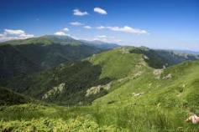
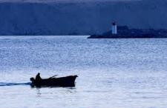
Granice mogu biti :
PRIRODNE
rijeke planine mora
UMJETNE - dogovorene zamišljene crte

Slide 3
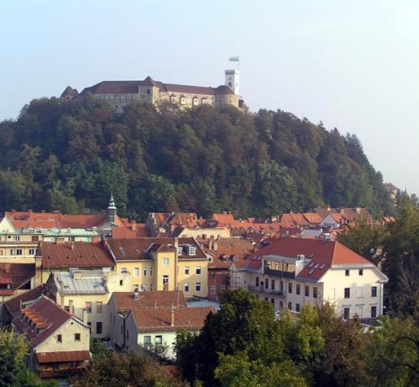


REPUBLIKA SLOVENIJA
LJUBLJANA – glavni grad
Rijeka Sutla i Jadransko more su granice

Slide 4
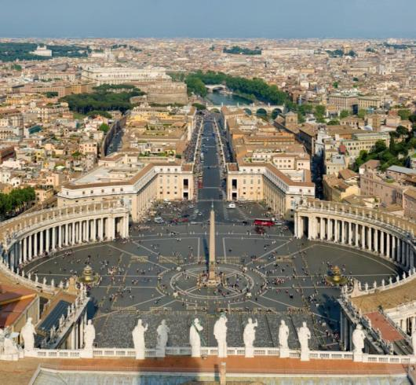

ITALIJA
RIM – glavni grad
Jadransko more je granica

Slide 5
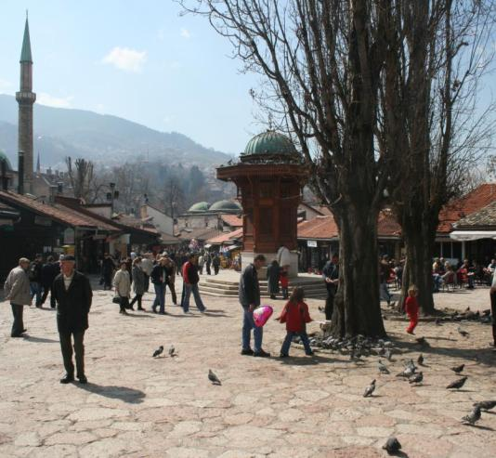

BOSNA I HERCEGOVINA
SARAJEVO – glavni grad
Rijeka Sava i planina Dinara , te Jadransko more su granice

Slide 6
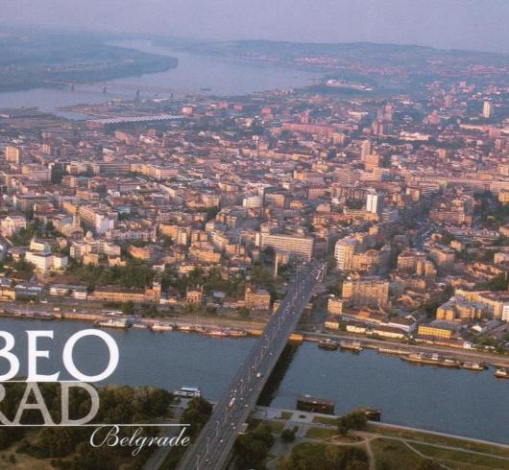

SRBIJA
BEOGRAD – glavni grad
Rijeka Dunav je granica

Slide 7
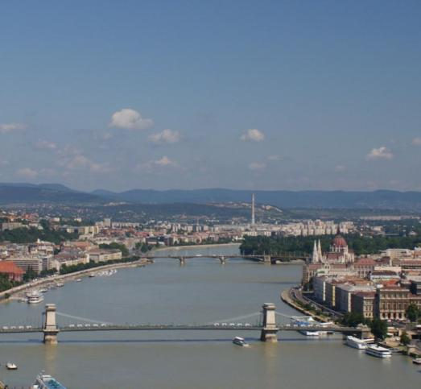

MAĐARSKA
BUDIMPEŠTA – glavni grad
Rijeke Mura i Drava su granica

Slide 8
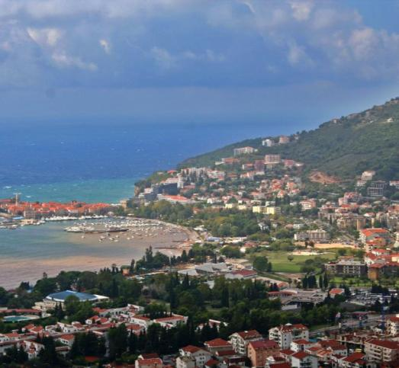

CRNA GORA
PODGORICA – glavni grad
Jadransko more je granica

Slide 9
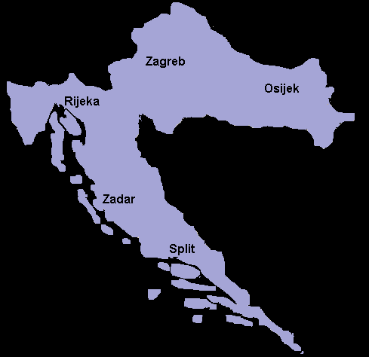
MAĐARSKA
SLOVENIJA
SRBIJA
BOSNA I HERCEGOVINA
ITALIJA
CRNA GORA

Slide 10
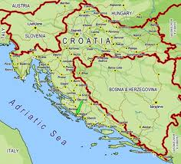

Slide 11
NASTAVNA TEMA : RH i susjedne zemlje
Ključni pojmovi : susjedne zemlje, prirodne i umjetne granice
Prezentaciju izradila: Jadranka Cesarec, OŠ Viktora Kovačića, Hum na Sutli

